Slide 1
DİN ÖĞRETİMİNDE
ETKİNLİKLER VE EĞİTSEL OYUNLAR
Yrd. Doç. Dr. Mahmut ZENGİN
Sakarya Üniversitesi İlahiyat Fakültesi
İlköğretim Din Kültürü ve Ahlak Bilgisi
Eğitimi Bölümü

Slide 2
TEMEL DİNİ BİLGİLERİN ÖĞRETİMİ
(İnanç, İbadet, Ahlak)
HZ. PEYGAMBERİN ÖĞRETİMİ
KUR’AN-I KERİM ÖĞRETİMİ
(Harf Öğretimi-Sure Ezberleme
Meal Kullanımı)
DEĞERLERİN ÖĞRETİMİ

Slide 3
TEMEL DİNİ BİLGİLERİN ÖĞRETİMİ
(İnanç, İbadet, Ahlak, vd.)

Slide 4
DOĞRU YOL DOĞRU HİKAYE
Amaç: Öğrencilerin kavramlar arası ilişki kurabilmesini ve bu ilişkiyi açıklayabilmesini sağlamak.
Uygulama: Gruplar şeklinde oynanır. Oyunun amacı yol ayrımlarında verilmiş kavramların arasındaki ilişkiyi tahmin ederek yolda ilerleyip sona ulaşmaktır. Öğrencilerden yolu belirledikten sonra yol üzerindeki kavramları açıklayıp aralarındaki ilişkiyi belirlemeleri istenir.
Düzey: Öğrenci ve sınıf seviyesi dikkate alınarak farklı öğrenme alanlarında uygulanabilir.
Örnek
1

Slide 5
Taif
Hz. Hatice
Mekke
Hz.Ebubekir
Hira
Hz. Hamza
BÜYÜK GÖÇ
HİCRET
Sevr
Mescid-i Nebevi
Yemen
Nur
Arafat
Kabe
Habeşistan
Medine
Kuba

Slide 6
BİR RESMİN ANLATTIKLARI
Amaç: Öğrencilerin duygu ve düşüncelerini ifade edebilmelerini ve anlatılan bilgiler ışığında çıkarımda bulunabilme becerilerini geliştirmek
Uygulama: Sınıftan bir kişi seçilir ve yüzü tahtaya dönük bir halde durur. Projeksiyonla bir resim duvara yansıtılır. Sınıftan seçilecek diğer öğrencilerin resmi anlatmak üzere tek bir kelime veya cümle söylemeleri istenir. Bu kelime veya cümle bir duyguyu ifade etmelidir. Arkası dönük halde arkadaşlarını dinleyen öğrenci resmi bulmaya çalışır. En kısa sürede resmi bulmayı başaran öğrenci oyunu kazanır.
Düzey: Her sınıfta ve öğrenme alanında uygulanabilir.
Örnek
1

Slide 7
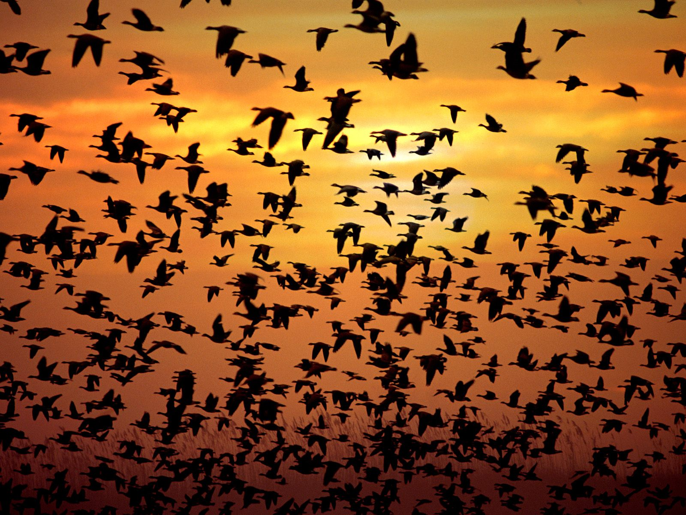

Slide 8
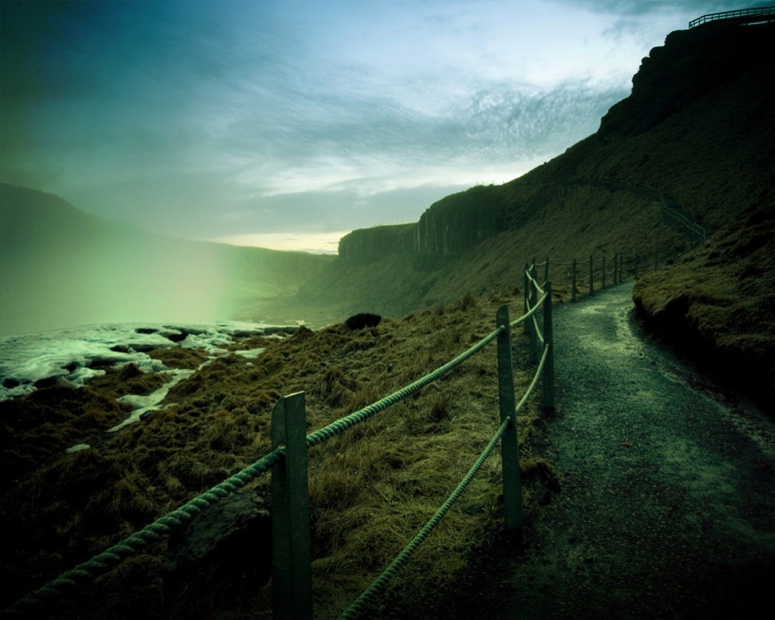
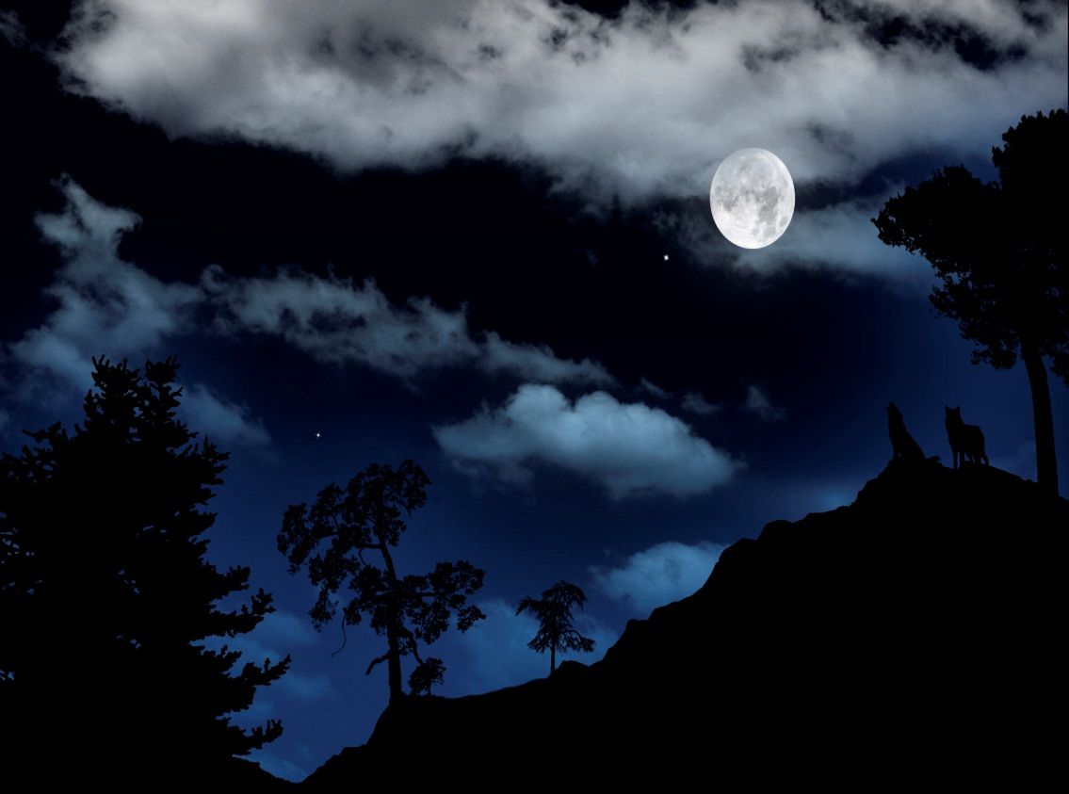
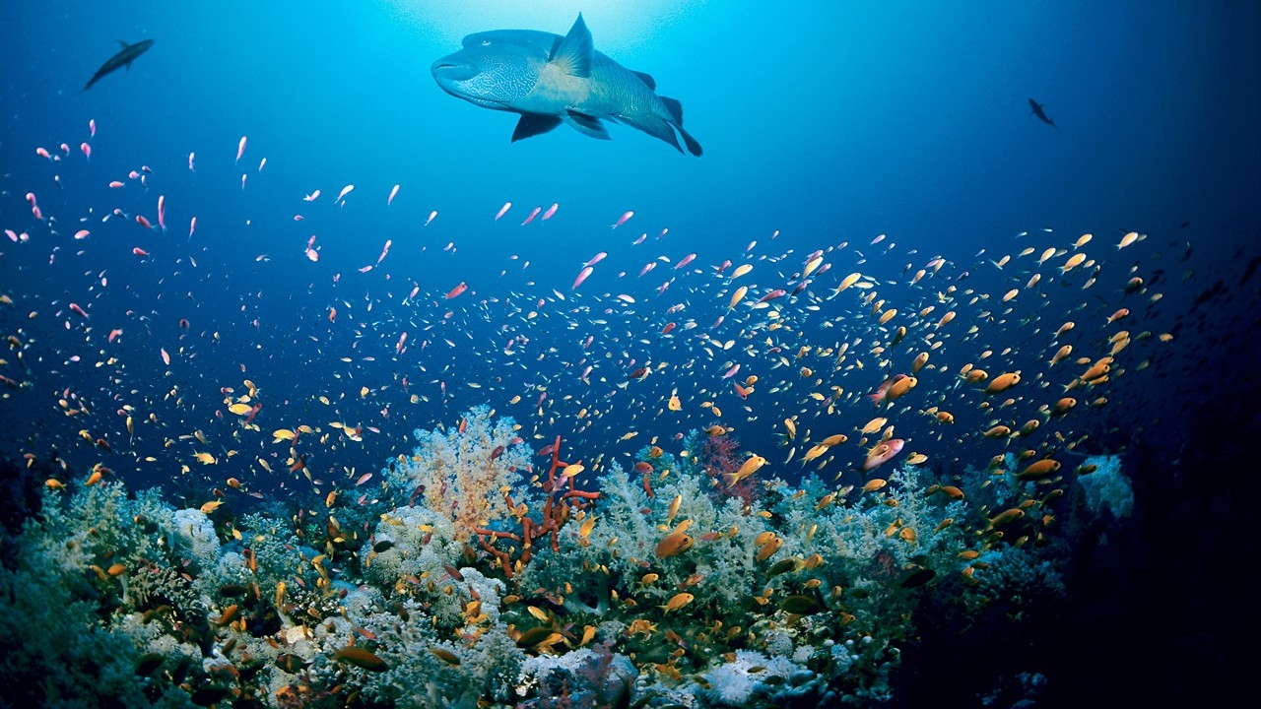

Slide 9
HZ. PEYGAMBERİN ÖĞRETİMİ

Slide 10
OLMASAYDI
Amaç: Öğrencilerin konu ile ilgili kavram bilgilerini geliştirmek ve bunları açıklayabilmesini sağlamak
Uygulama: Sınıf iki gruba ayrılır. Her iki grubun öğrencileri karşılıklı durur ve birbirleriyle eşleşirler. Öğretmen önceden hazırladığı bilgi kartlarını bir torbaya koyar. Öğrenciler bu torbadan bir kart çekip bu karttaki isme göre bir cümle kurmalıdırlar. Bu cümle «……… olmasaydı» şeklinde başlamalıdır. Cümleyi kuramayan öğrenci elenir. Grubunda en çok öğrenci kalan taraf oyunu kazanır.
Düzey: Öğrenci ve sınıf seviyesi dikkate alınarak farklı öğrenme alanlarında uygulanabilir.
Örnek
1

Slide 11
HALİME
KASIM
ÜMMÜ EYMEN
EBU TALİP
CEBRAİL
………. OLMASAYDI
HAŞİM
HANİF
HZ.HATİCE
ZEYD BİN HARİSE
ADDAS
ERKAM
MEYSERE
HZ.ÖMER
HİLFÜ’L-FUDÛL
MUS‘AB B. UMEYR
olmasaydı, İslam’ın yayılmasında önemli toplantıların yapıldığı evini veremezdi.
EBU CEHİL
NECAŞİ
HZ.ALİ
AMİNE
HZ.
EBUBEKİR

Slide 12
KUR’AN-I KERİM ÖĞRETİMİ
(Harf Öğretimi-Sure Ezberleme
Meal Kullanımı)

Slide 13
HARF SENDE
Amaç: Öğrencilerin Arapça harfleri ve harekeleri öğrenmesini sağlamak Uygulama: Oyun için sınıf 3 takıma ayrılır. Takımlar “esre”, “ötre” , “üstün” olarak isimlendirilir. Öğretmen tahtaya 3 harfli bir Arapça kelime yazar ve topu bir öğrenciye ismini söyleyerek atar. Öğrenci hangi takımdaysa birinci harfi ona uygun harekeye göre okur ve diğer iki takımdan bir öğrenciye atar. İkinci ve üçüncü öğrenci sıradaki Arapça harfi takımının harekesine uygun okur ve topu en son öğretmene atar. On tur sonunda en çok oyuncusu bulunan takım kazanır.
Düzey: Öğrenci seviyesine göre harf ve hareke öğretimi için kullanılabilir.
Örnek 1

Slide 14
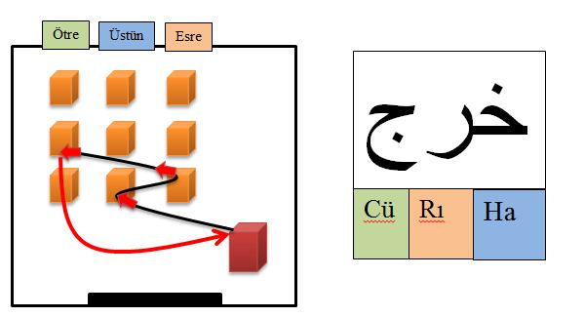

Slide 15
RENKLENDİR HARFLERİ
Amaç: Öğrencilerin Arapça harflerin farklı yazılışlarını öğrenmelerini ve pekiştirmelerini sağlamak
Uygulama: Sınıf iki kişilik gruplara ayrılır. Öğretmen önceden hazırladığı çalışma kâğıtlarını her bir gruba dağıtır. Bu çalışma kâğıtlarında 5 satırdan oluşan Arapça kelimeler bulunur. Öğretmen birinci satırda grupların renklendirmesi gereken harfi söyler ve oyun başlar. Öğrenciler renkli kalemleriyle öğretmenin söylediği harfi 30 sn. içinde birinci satırda bularak renklendirirler. Diğer satırlarda da aynı işlem yapılır. Oyun sonunda doğru işaretlenmiş harfler sayılır ve doğru sayısı fazla olan oyunu kazanır.
Düzey: Öğrenci seviyesine göre harflerin yazılışının öğretiminde kullanılır.
Örnek 1

Slide 16
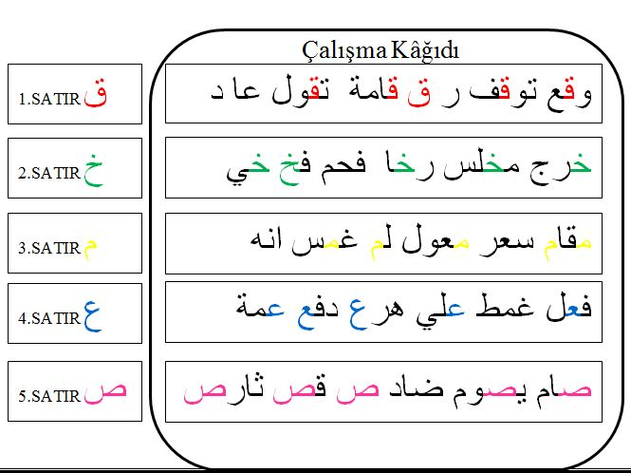

Slide 17
DEĞERLERİN ÖĞRETİMİ

Slide 18
DEĞER POTASI
Amaç: Öğrencilerin konu ilgili farkındalıklarını arttırmak ve bakış açısı geliştirmelerini sağlamak
Uygulama: Sınıftan 4 kişilik iki grup oluşturulur. Oyun için materyal olarak bir pota ve basket topu kullanılır. Gruptaki ilk üç öğrenci birbirlerine yaklaşık birer metre uzaklıkta duracak şekilde yerleşirler. Yerleşmiş oldukları noktalar bir değeri ifade eder.. Basketi atacak dördüncü öğrenci ise öğretmenin potaya belirlediği uzaklıktaki çizgide durur. Öğrenciler değerin adını söyleyip cümle kurarak topu dördüncü öğrenciye ulaştırabilirlerse 10 puan ve basketi yaptıklarında 10 puan daha alırlar. Her basket sonrası gruptaki öğrenciler kayarak yer değiştirirler. Turlar sonunda en yüksek puanı alan grup oyunu kazanır
Düzey: İçeriğe bağlı olarak farklı seviye gruplarında uygulanabilir.
Örnek
1

Slide 19
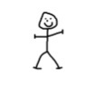
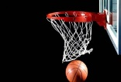
Ben saygıyım, anneme saygımla cenneti hak ederim.
Ben sevgiyim, sevgim bütün canlılar içindir.
Ben sabrım, sabır irademi güçlendirir.
SEVGİ
SAYGI
2
1
SABIR
3
4

Slide 20
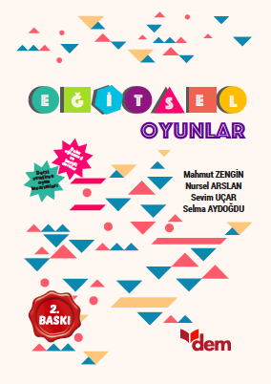

Slide 21
SON
e-posta:
zengin@sakarya.edu.tr
www.sakarya.edu.tr

